Slide 1
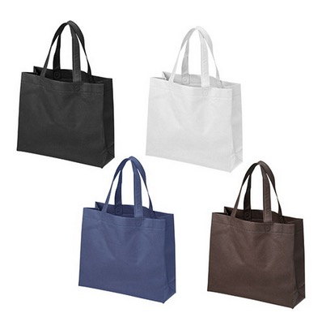
【提案書】
不織布A4マチ付きバッグ
特徴
軽量で丈夫な不織布素材を使用したA4サイズのバッグです。マチは10センチありますため厚手のカタログや冊子等も十分入れられます。カラーバリエーションは全4色です。
納期
納期スペース
仕様
素 材：不織布
サイズ：（持ち手含まず） W300×H250×D100mm
包 装：PP袋入り（50枚/セット）
注意事項
サイズは標準値です。縫製品の為実際のサイズは異なる場合があります。
備 考：黒・白・ネイビー・チョコレート
お見積
お見積りスペース

